Slide 1

覆盖率简介
深思创芯科技有限公司
武长春
2021-07-13

Slide 2
覆盖率
什么是覆盖率？
覆盖率是对设计验证完整性的衡量。
是设计流片准备情况的重要指标。
一个全面的覆盖模型结合了不同的覆盖技术和指标，以确保所有有效的设计场景都得到运用和验证。

Slide 3
验证周期
什么是验证周期？
一个典型的验证周期通常包括四个阶段：
根据验证意图进行规划
管理测试运行
分析结果
融合技术以实现覆盖目标
所有这些阶段几乎都是相互交流的迭代过程。 全面和集成的解决方案将导致更快、更有效的覆盖关闭。

Slide 4
基于覆盖率的验证流程
基于覆盖率的验证流程：
规划验证覆盖
管理覆盖验证
分析覆盖验证
闭环覆盖验证

Slide 5
第一步 规划覆盖验证
第一步 规划覆盖验证
覆盖流程的重要第一步是创建验证计划。
验证计划指定验证周期中验证的内容和方式。
验证计划可以使用不同的格式和工具创建和维护，例如 Excel、Word、文本或使用 Verdi Planner IDE。
该计划以分层的方式指定覆盖范围和其他目标 - 较低级别的功能的目标可能与在较高抽象级别测量的目标不同。
验证计划的质量直接影响设计的验证程度和流片的置信度。 当覆盖范围和其他收集的数据可用时，可以将其与这些目标进行比较，以确定是否满足验证目标。

Slide 6
第一步 规划覆盖验证
两种规划方案
基于EXCEL的方案：手动规划，手动收集，手动反标，手动闭环；
基于Verification Planner的方案：手动规划，手动收集，自动反标，手动闭环；
备注：HVP文件：Hierarchical Verification Plan

Slide 7
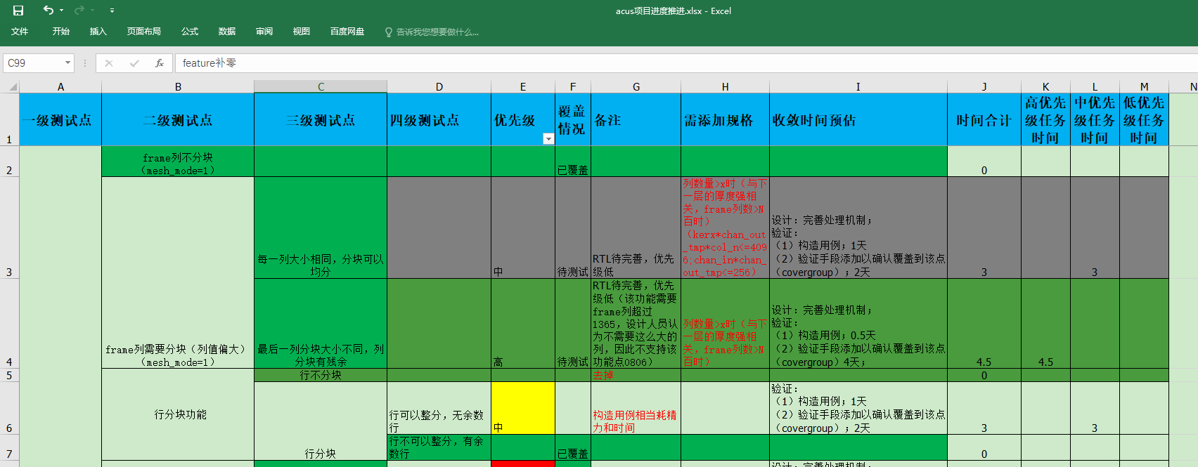
第一步 规划覆盖验证
基于EXCEL工具的覆盖率工具示例

Slide 8
第一步 规划覆盖验证
基于HVP工具的覆盖率plan、报告示例

Slide 9
第二步 管理覆盖验证
第二步 管理覆盖验证
通过生成覆盖率数据库和报告来管理覆盖率，
执行有助于改进覆盖率结果分析的各种后处理技术：

Slide 10
第二步 管理覆盖验证
生成覆盖率数据库
在编译过程中，VCS 会创建一个名为 simv.vdb 的目录，其中包含代码、断言和功能覆盖数据，也可以自己指定目录存放。
通过在编译阶段和仿真阶段添加参数“-cm <cov_metrics_name>”来收集line、condition、toggle、FSM、branch、assert覆盖率，示例：vcs –cm +line +cond+tgl+fsm+branch+assert rtl.v
Covergroup和cover property的覆盖在 VCS 中自动进行收集。 因此，无需指定任何命令来收集此信息。

Slide 11
第二步 管理覆盖验证
生成覆盖率报告
方法一：使用URG（Unified Report Generator ） 生成覆盖报告
URG 为所有类型的覆盖信息生成组合报告。
可以查看按设计层次结构、模块列表或覆盖组组织的这些报告。
还可以在仪表板上查看整个设计/测试平台的总体摘要。
报告由一组 HTML 或文本文件组成。
命令格式：

Slide 12
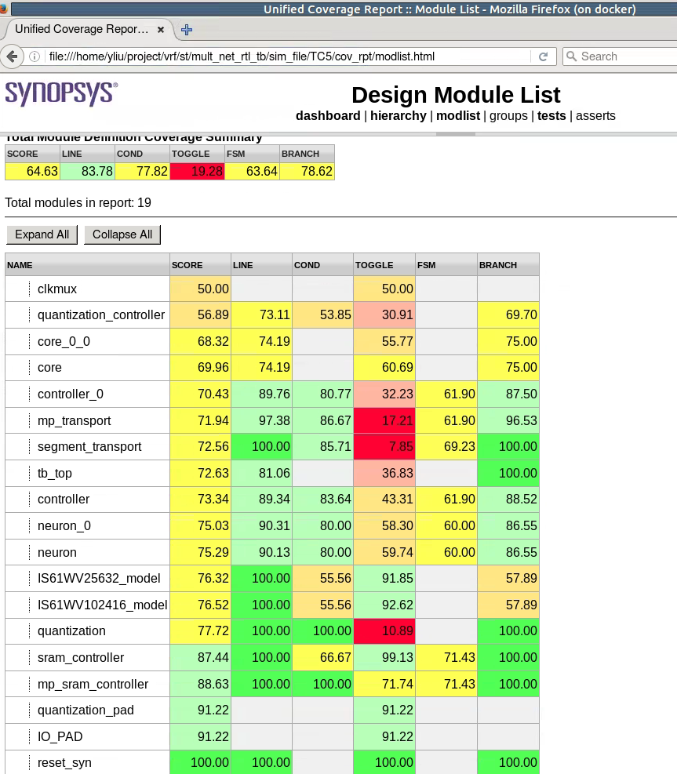
第二步 管理覆盖验证
生成覆盖率报告
URG覆盖率报告示例

Slide 13
第二步 管理覆盖验证
生成覆盖率报告
方法二：使用DVE（ Discovery Visualization Environment ） 生成覆盖报告
DVE是一个综合的可视化环境，它集成了设计层次显示。
可以使用 DVE 查看覆盖结果的摘要或各类覆盖度量的详细信息。
DVE 覆盖还提供更高级的功能，支持交互式操作，例如排除部分设计。
DVE 还支持verification plan编辑和注释。

Slide 14
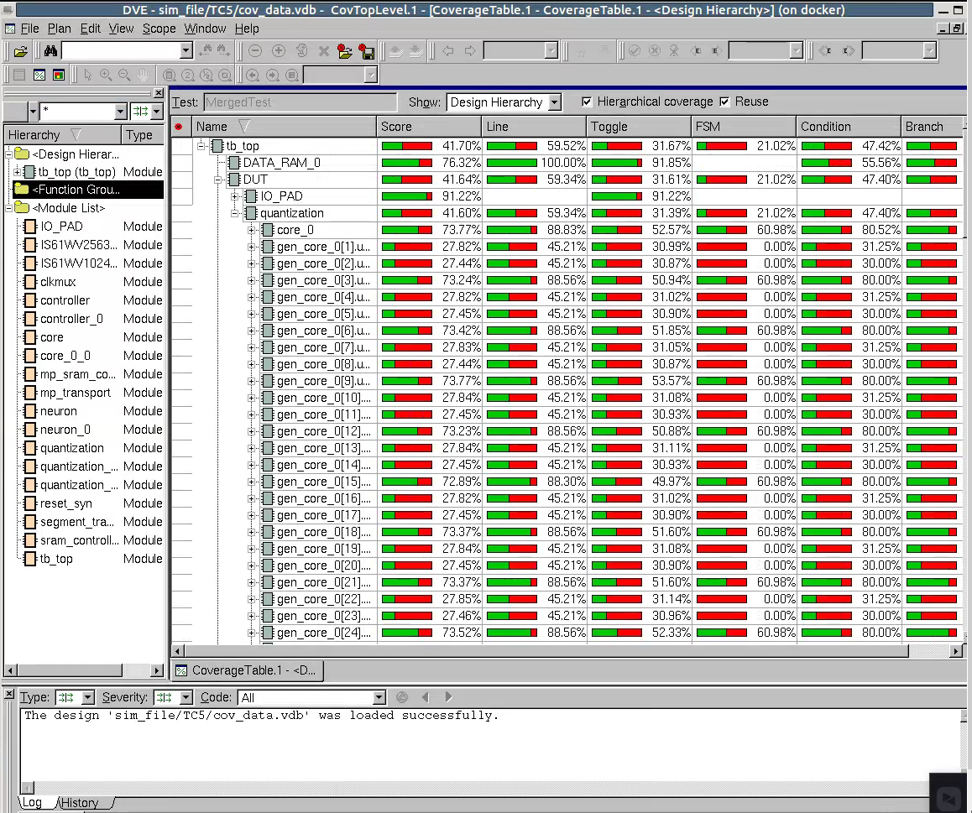
第二步 管理覆盖验证
生成覆盖率报告
DVE覆盖率报告示例

Slide 15
第二步 管理覆盖验证
生成覆盖率报告
方法三：使用UCAPI（ Unified Coverage Application Programming Interface ） 生成覆盖报告
统一覆盖应用程序编程接口 (UCAPI) 是一组 API，可用于从覆盖数据库中提取特定数据。
想要生成自定义报告来分析覆盖率数据时，这是必需的。
用得较少，在此不做介绍。

Slide 16
第三步 分析覆盖验证
分析覆盖率报告
方法一：使用Verification Planner分析覆盖报告
可以在 Verification Planner Spreadsheet Annotator电子表格注释器中查看反向注释的覆盖率报告。
带注释的电子表格与原始计划类似，除了单元格用指标注释并根据目标值进行颜色编码。
注释后，如果满足单元格的相应目标值，则注释单元格以绿色突出显示，否则该单元格以红色突出显示。
如果未指定目标，则覆盖率和测试分数使用颜色编码进行注释。

Slide 17
第三步 分析覆盖验证
分析覆盖率报告
方法一：使用Verification Planner分析覆盖报告
原始的电子表格以及
反标后的电子表格、
颜色编码

Slide 18
第三步 分析覆盖验证
方法二：使用DVE分析覆盖报告
DVE常用指令：
dve -cov :打开DVE覆盖率GUI
dve -dir <dir>:打开指定路径的覆盖率database
dve –f <file>：打开覆盖率路径列表文件
dve –tests <file>：打开给定文件中列出的覆盖测试
dve –show availabletests：列出给定设计的可用测试
dve –assert minimal：仅报告在断言覆盖中具有断言的模块和实例。 无法使用此选项加载代码覆盖率数据库。

Slide 19
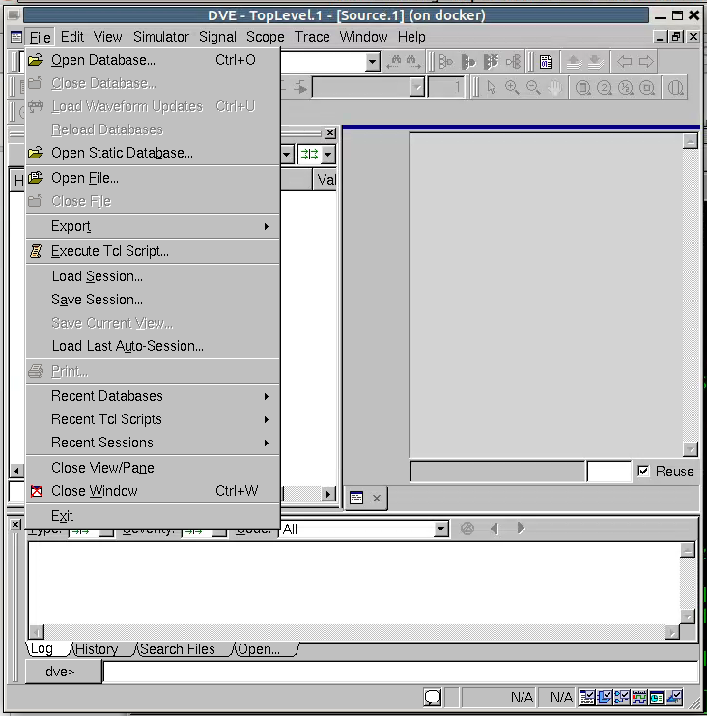
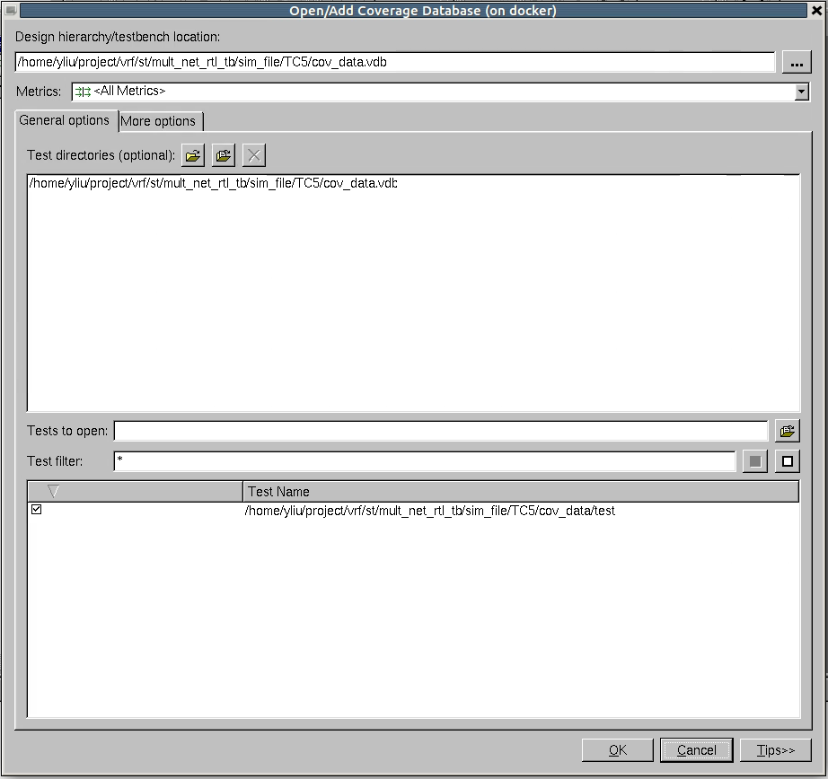
第三步 分析覆盖验证
分析覆盖率报告
方法二：使用DVE分析覆盖报告
DVE使用步骤：
（1）使用dve –cov打开dve；
（2）添加包含覆盖率数据的vdb目录，如果添加多个vdb，需要点击右侧按钮；

Slide 20
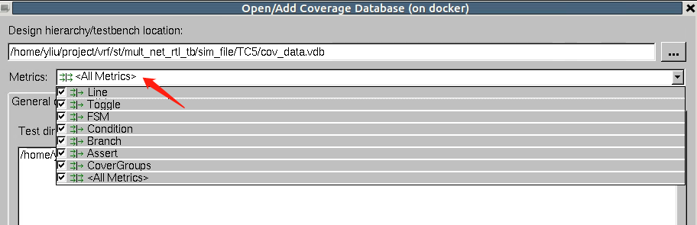
第三步 分析覆盖验证
分析覆盖率报告
方法二：使用DVE分析覆盖报告
DVE使用步骤：
（3）点击Metrics选项栏，选择需要生成的覆盖率选项；
（2）添加包含覆盖率数据的vdb目录；

Slide 21
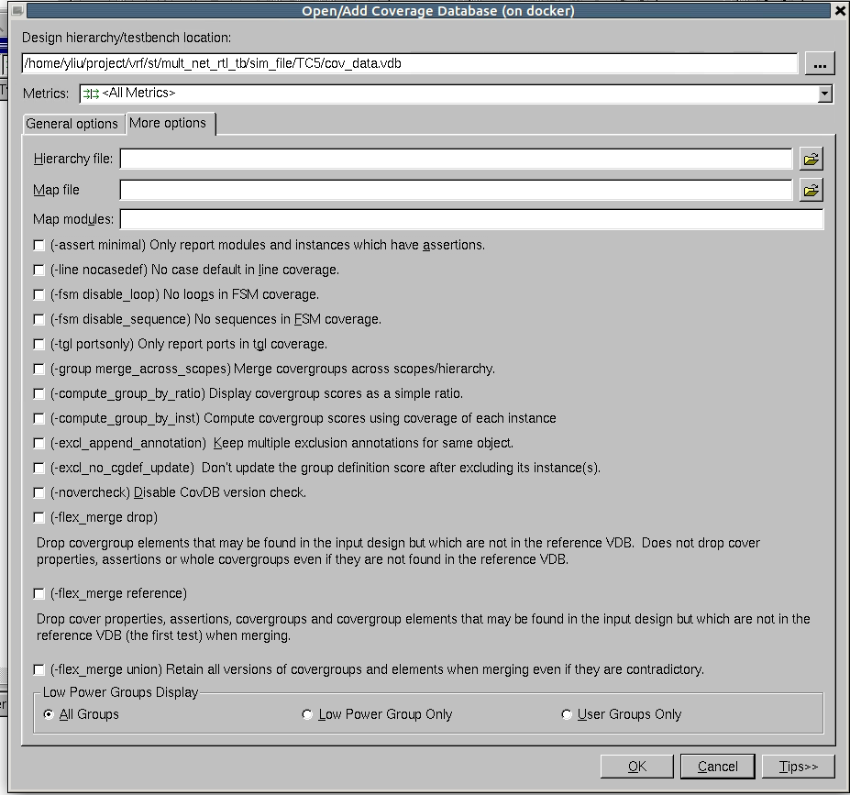
第三步 分析覆盖验证
分析覆盖率报告
方法二：使用DVE分析覆盖报告
DVE使用步骤：
（4）点击More options选项栏，配置其他选项；

Slide 22
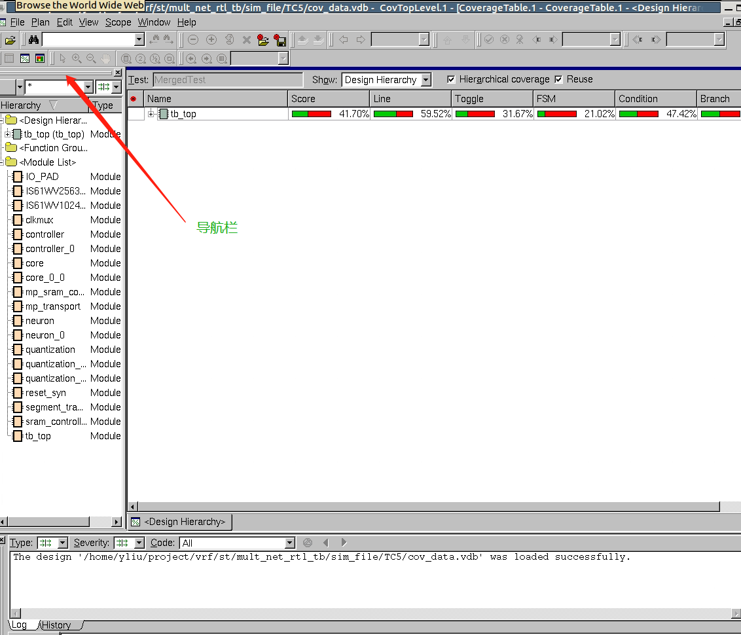
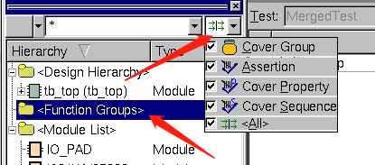
第三步 分析覆盖验证
分析覆盖率报告
方法二：使用DVE分析覆盖报告
DVE导航栏：

Slide 23
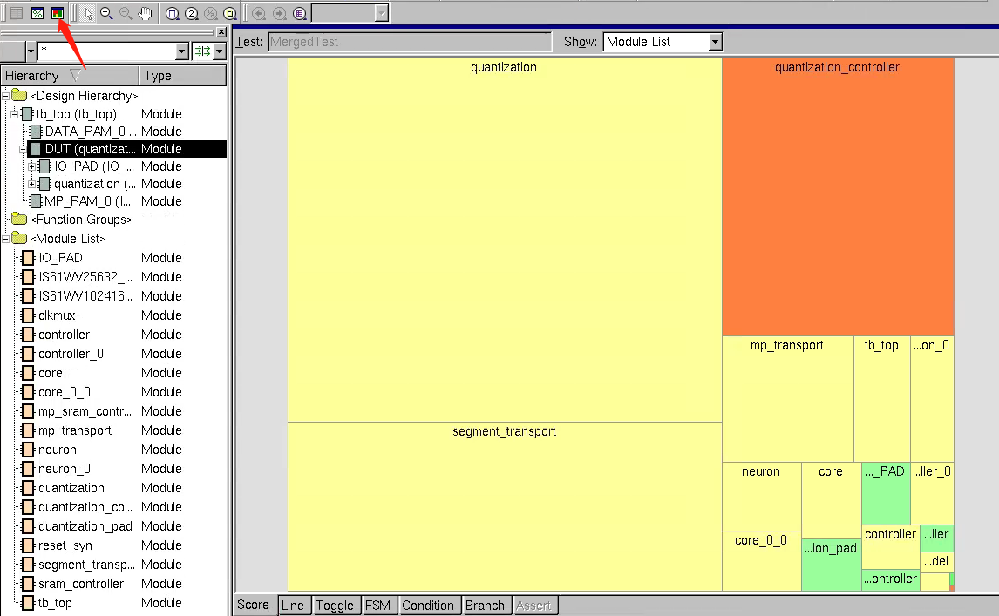
第三步 分析覆盖验证
分析覆盖率报告
方法二：使用DVE分析覆盖报告
DVE使用步骤：
Map总览

Slide 24
第三步 分析覆盖验证
分析覆盖率报告
方法三：使用URG分析覆盖报告
URG常用指令：
urg –dir coverage_directory.vdb urg_options :urg命令主体格式
urg -dir simv.vdb -metric line：只生成line覆盖率报告
urg -dir simv.vdb -metric line+fsm -report mydir：指定覆盖率报告文件路径

Slide 25
第三步 分析覆盖验证
分析覆盖率报告
方法三：使用URG分析覆盖报告
默认情况下，covergroup 和cover 属性的coverage 集合在VCS 中是打开的。 因此，无需指定任何命令来收集覆盖组和覆盖属性的覆盖范围。 但是，当运行设计以报告其他覆盖指标（例如行、切换、断言等）时，默认情况下，VCS 也会报告covergroup和cover property指标。
如果 simv.vdb 包含对 line、covergroup 和 cover 属性的coverage，但如果只想获取 line metric 的报告，则可以使用以下命令来实现：
% urg -dir simv.vdb -metric line
如果未指定 -metric 参数，则 URG 报告指定覆盖目录中的所有覆盖类型。

Slide 26
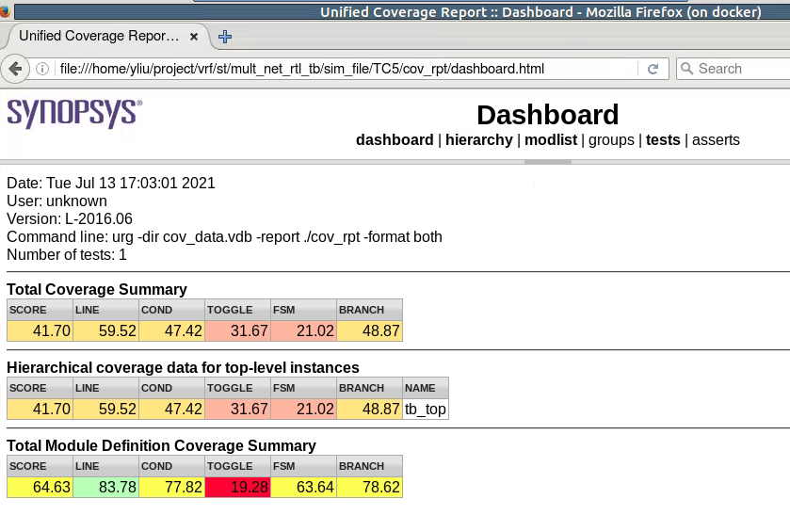
第三步 分析覆盖验证
分析覆盖率报告
方法三：使用URG分析覆盖报告
Dashboard格式

Slide 27
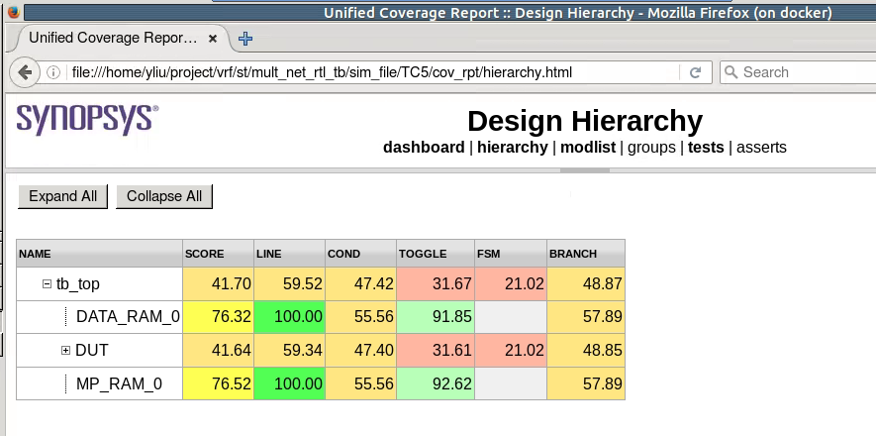
第三步 分析覆盖验证
分析覆盖率报告
方法三：使用URG分析覆盖报告
Hierarchy格式

Slide 28
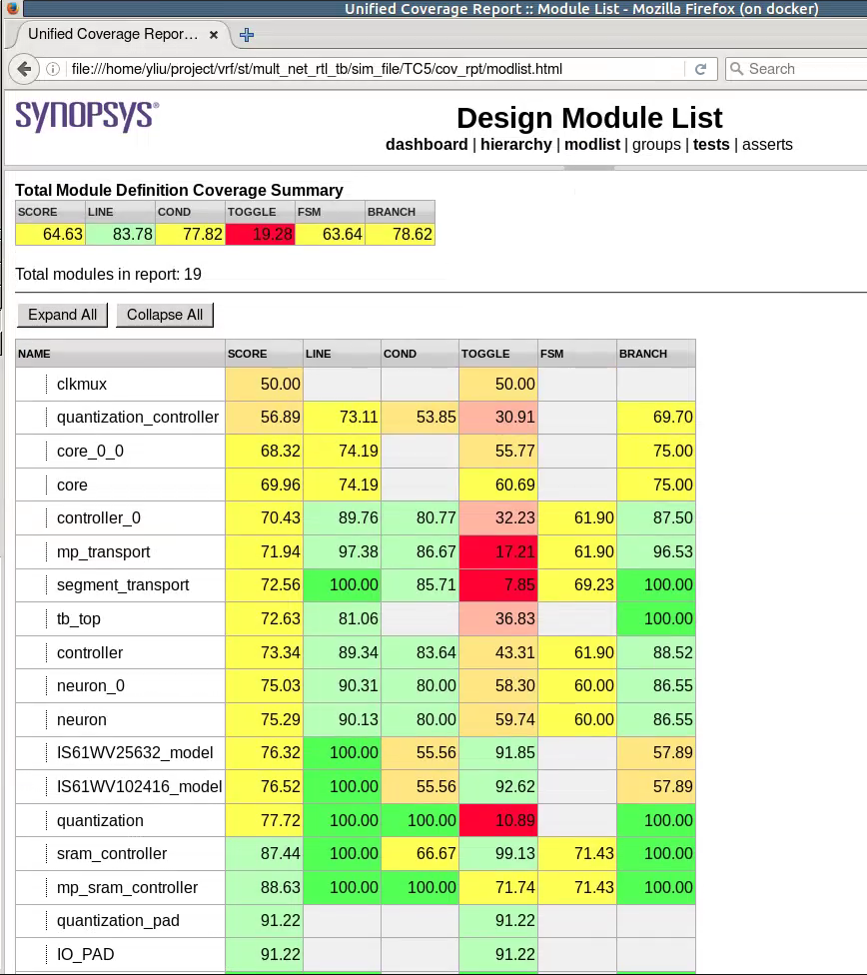
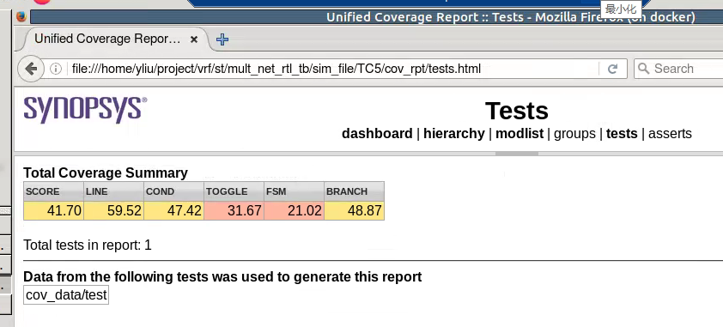
第三步 分析覆盖验证
分析覆盖率报告
方法三：使用URG分析覆盖报告
modlist格式
Tests格式

Slide 29
第四步 闭环覆盖验证
Exclusion管理：
覆盖数据是通过多次测试和仿真收集的。
分析累积的覆盖率结果会发现设计中尚未执行和验证的部分。 这些未被覆盖的部分称为覆盖漏洞。
可以排除一些覆盖漏洞，例如调试代码，因为部分设计功能将不会在有效场景中使用。 其他合法的验证漏洞需要不同的技术来填补漏洞，例如调整约束和创建直接测试用例。
当具有不同覆盖率指标的验证计划和覆盖率模型达到 100% 的目标时，被测设计已准备好signed-off。

Slide 30
第四步 闭环覆盖验证
Exclusion管理：
任何复杂的设计都可能有永远不会发生的代码或组合。例如，某些值的组合可能永远不会一起出现。当尝试验证设计时，可以排除这些不可能的覆盖目标，以专注于测试可能发生的设计部分。
有两种互补的排除类型。一种是排除不感兴趣的一般区域 - 不在乎排除。当排除模块、实例、覆盖组、覆盖点或交叉时，不希望在计算覆盖率分数时考虑来自这些区域的分数。从验证计划的角度来看，它们是否被涵盖并不重要。
当断言给定的可覆盖对象（例如，信号位、交叉仓、一行代码）无法被覆盖时，会进行另一种类型的排除，因此在计算覆盖率分数时不应将其计算在内。当在对象级别排除时，不要计算该对象，因为它无法被覆盖。事实上，如果一个对象被覆盖，则排除它是不合法的，如果它被覆盖，则会标记一个错误。
可以使用 DVE 以交互方式排除项目，并且排除项可以保存到文件中，这些文件可以重新加载到以后的 DVE 会话、统一报告生成器 (URG) 或统一覆盖率 API (UCAPI)

Slide 31
第四步 闭环覆盖验证
Constant管理：
许多设计都有许多来自不同来源的 HDL 和 IP，用于构建 SoC。 但是，由于无法达到目标，设计的许多部分通常可能不会在实际芯片中使用。
持续分析发现任何测试都无法达到的覆盖率目标，有助于减少覆盖率分母，从而专注于可达到的覆盖率目标。
例如，如果您使用某些网络作为标志来故意停止某些行或条件的执行，则覆盖统计有时可能会失真。
使用这种技术来防止在某些情况下执行这些行可以提供所需的仿真结果，但也会降低行、条件和切换覆盖百分比。

Slide 32
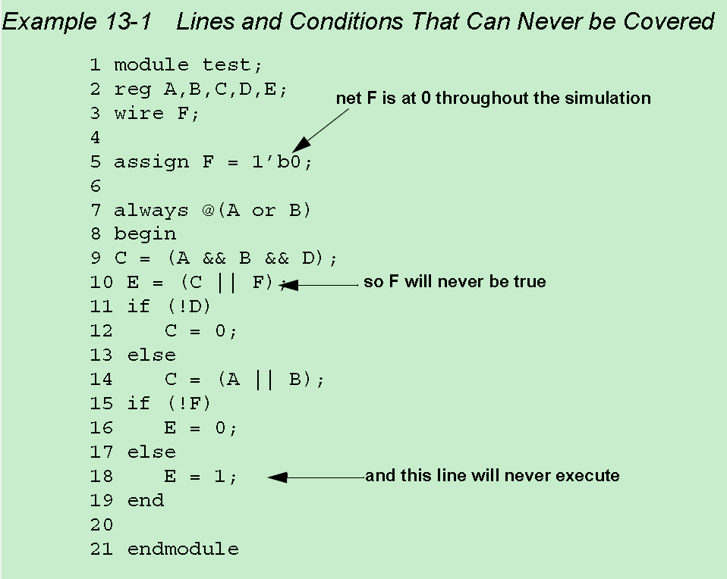
第四步 闭环覆盖验证
Constant管理：
示例
在此示例中，如果在编译时指定了 -cm_noconst，则 VCS MX 不会监视在第 10 行的net F 何时切换或作为逻辑或运算符 || 的子表达式为真 。它也不监视第 18 行的执行，因为第 18 行永远不会被执行，因为 F 在第 15 行始终为 0。

Slide 33
第四步 闭环覆盖验证
Constant管理：
为防止覆盖百分比降低，可使用 -cm_noconst 或 -cm_seqnoconst 编译时选项。 使用这些选项指示 VCS MX 执行以下操作：
1.识别网络何时永久处于恒定的 1 或 0 值。
2.识别何时信号或信号的一部分无法达到某些值（-cm_seqnoconst）
3.确定由于不断分析而无法覆盖的线路、条件和切换。
4.在仿真过程中抑制对这些线路、条件和切换的监控，以便覆盖率分数不会因无法达到的目标而失真。

Slide 34
覆盖率分类
覆盖率的分类：

Slide 35
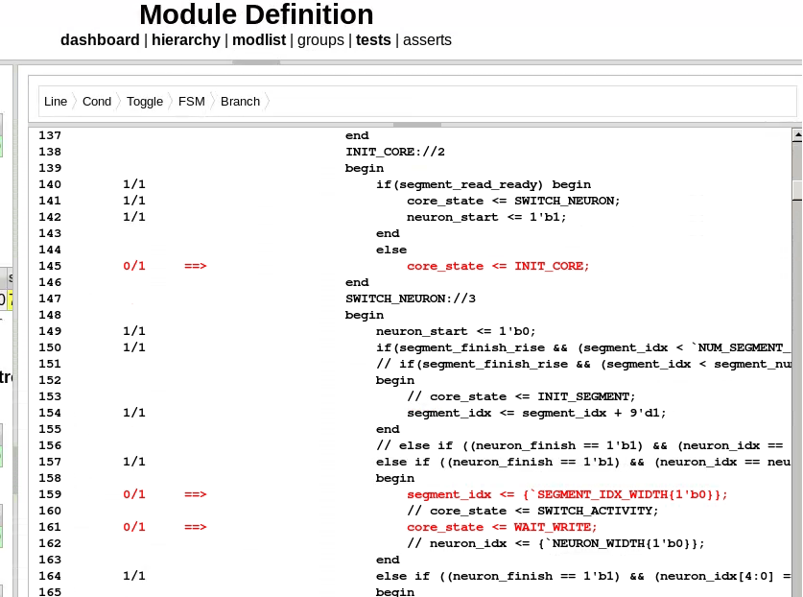
line 覆盖率
line覆盖率：
行覆盖率（或语句覆盖率）显示在仿真运行期间测试平台执行了哪些代码行，哪些没有执行。 VCS 为行、块和分支的总覆盖率生成指标，表示测试实际执行了多少代码。 行覆盖应用于 HDL 代码中的信号和变量分配，并指示在仿真设计时执行每个分配语句的次数。 零执行计数指出了未执行的代码行，并且可能是潜在设计错误的来源。
行覆盖率还会生成带注释的列表，用于标识未执行的语句。

Slide 36
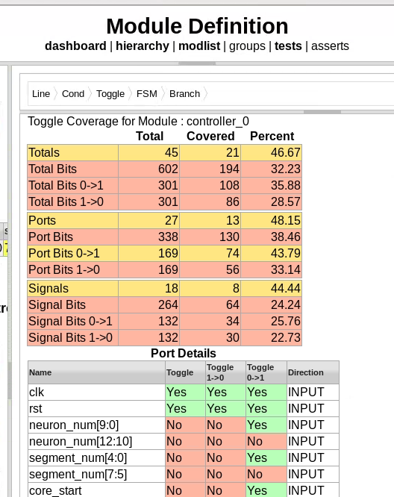
toggle 覆盖率
toggle覆盖率：
切换覆盖监控设计中信号位的值变化。 当切换覆盖率达到 100% 时，这意味着每个受监控信号的每一位都已将其值从 0 更改为 1，从 1 更改为 0。 VCS 生成网络和寄存器总覆盖率的指标，可以清楚地了解在门级实际执行了多少测试。

Slide 37
condition 覆盖率
condition覆盖率：
条件覆盖监视代码中的某些表达式和子表达式的计算结果是真还是假。 默认情况下，表达式和子表达式如下：
在连续或过程赋值语句中与条件运算符 ?: 一起使用的条件表达式。比如：
assign w1 = r1 ^~ r2 ? r2 : r3;
子表达式是逻辑 AND(&&)、逻辑 OR (||) 或三元运算符的其他条件操作数。 考虑以下 Verilog 赋值语句：
r8 = (r1 == r2) && r3 ? r4 : r6;

Slide 38
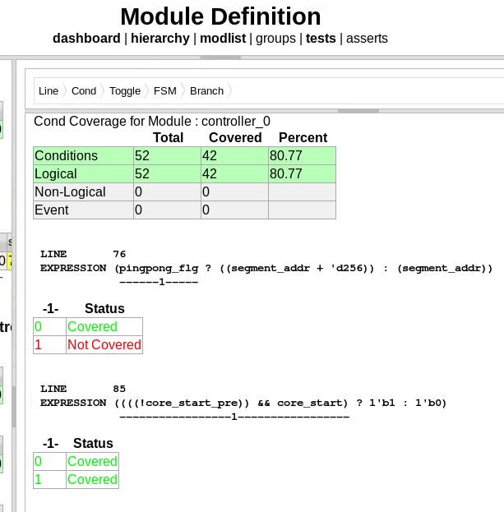
condition 覆盖率
作为逻辑 AND && 或逻辑 OR || 的操作数的子表达式 if 语句中条件表达式中的运算符。 例如，在以下 Verilog if 语句中：
if ((r1 ^ (!r2)) && (r3 == r4))begin
…
End
作为连续或过程赋值语句中表达式中逻辑 AND (&&) 或逻辑 OR (||) 运算符的操作数的子表达式。 例如，在下面的 Verilog 连续赋值语句中：
assign w2 = r5 || r6;

Slide 39
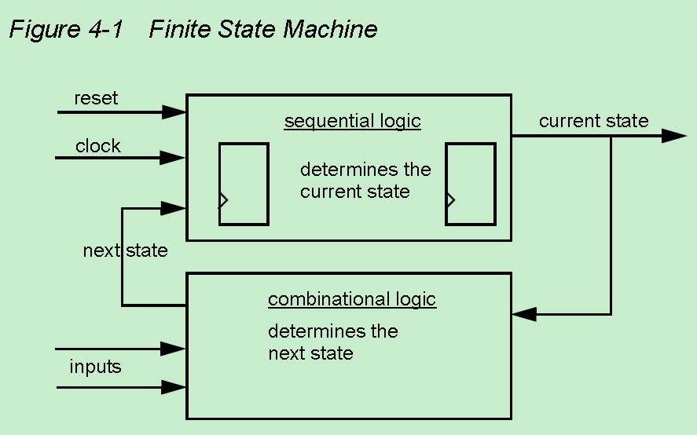
FSM 覆盖率
在硬件中，有限状态机 (FSM) 是输出当前状态的时序逻辑和输出下一状态的组合逻辑。 当 VCS 为 FSM 覆盖率编译设计代码时，它会将源代码中的一组语句标识为 FSM，并跟踪仿真期间 FSM 中发生的状态和转换。
时序逻辑由下一个状态信号和时钟以及复位信号驱动。 组合逻辑由当前状态和 FSM 的输入驱动。

Slide 40
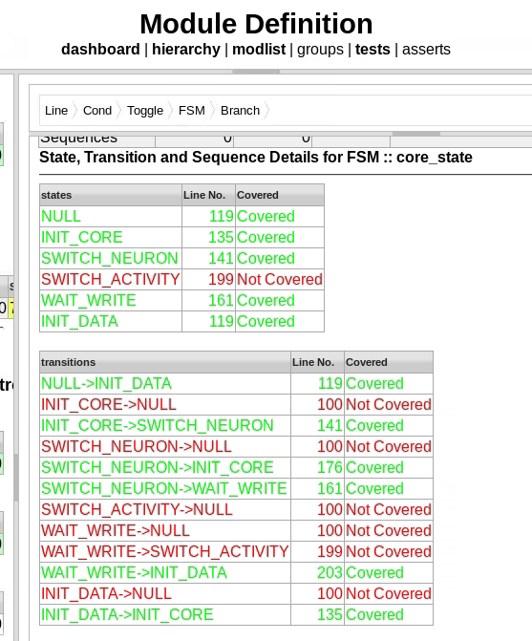
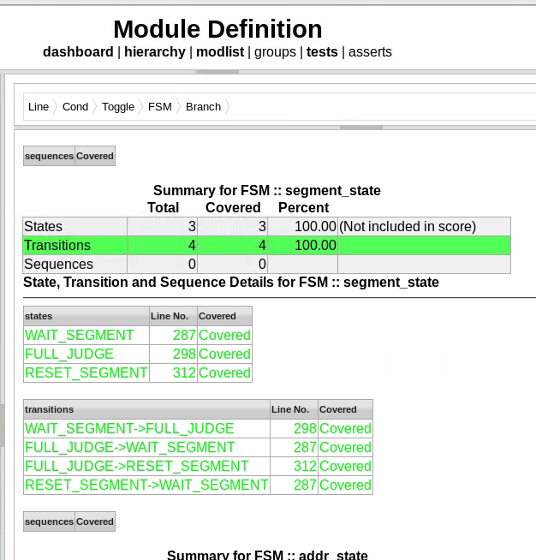
FSM 覆盖率

Slide 41
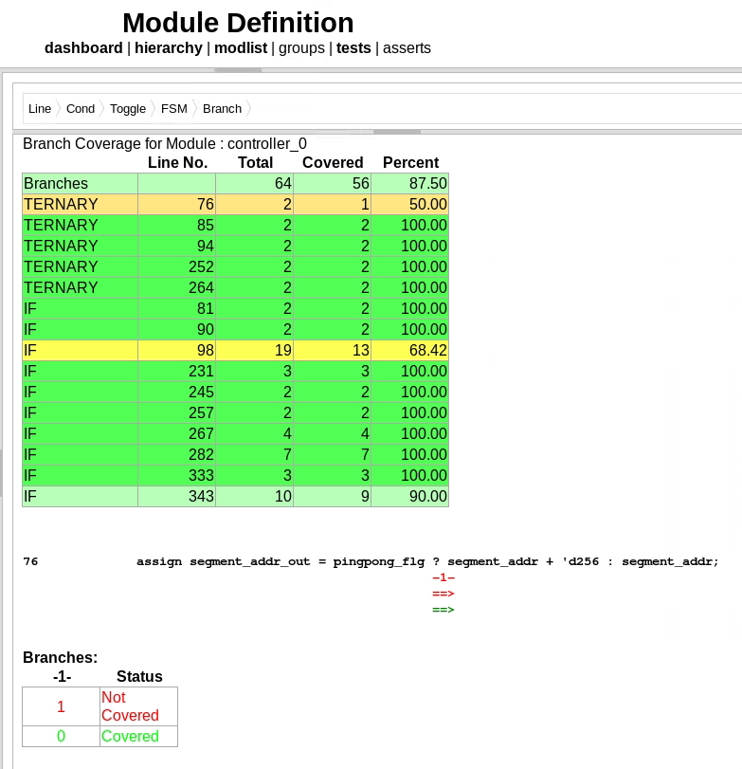
branch覆盖率
分支覆盖监视设计中条件语句（例如 if/else 语句、case 语句和三元运算符“?:”）的执行。 默认情况下，分支覆盖分析在模拟过程中覆盖了这些条件语句中的哪一个。 它还可以监视和报告由三元表达式计算的值。

Slide 42
功能覆盖率
功能覆盖率的作用？
只有当芯片中所有的功能都被验证过，并且结果是正确的，才能保证流片的成功。验证工作的目标就是尽量使功能覆盖率达到100%。
想要提高验证工作的效率，就必须在尽可能短的时间内，尽可能多地提高功能覆盖率。

Slide 43
功能覆盖率
功能覆盖率如何收集？
传统方式：
1、根据需求分解测试点；
2、根据测试点分解情况确定功能覆盖率的覆盖点；
3、构造用例，并在验证平台中逐个添加用于收集覆盖点的代码；
4、收集功能覆盖率并统计，分析；

Slide 44
功能覆盖率
功能覆盖率如何收集？
高效方式：
1、根据需求分解测试点；
2、根据测试点分解情况，基于covergroup技术，搭建自动统计功能覆盖率的模型；
3、构造用例，验证平台自动收集功能覆盖率；
4、收集功能覆盖率并统计，分析；

Slide 45
功能覆盖率
功能覆盖率如何收集？
传统方式：基于toggle覆盖率，在参考模型中手动添加覆盖率代码
优点：
慢工出细活儿，难度较低，容易理解；
缺点：
添加覆盖率收集代码，需要投入大量的时间、人力，一旦设计变更，验证人员维护测试点十分麻烦；芯片规模变大后，功能覆盖率收集收集难度急剧增长。

Slide 46
功能覆盖率
功能覆盖率如何收集？
高效方式：covergroup+cover property
优点：
基于covergroup技术，可以快速完成收集功能覆盖率的功能代码；
缺点：
测试点分解的结果与covergroup或coverpoint之间的关联，需要花费心思去设计，难度稍高。

Slide 47
功能覆盖率
基于Covergroup功能覆盖率模型的组成？
功能覆盖率模型是一个或者多个覆盖组（covergroup）的集合。
一个covergroup又可以包含多个覆盖率点（coverpoint）。
一个覆盖率点又可以包含多个自动创建或自定义的容器（cover bins）。
并且这些覆盖率点可以是交叉的，即需要覆盖他们的所有组合。

Slide 48
功能覆盖率
功能覆盖率收集流程？

Slide 49
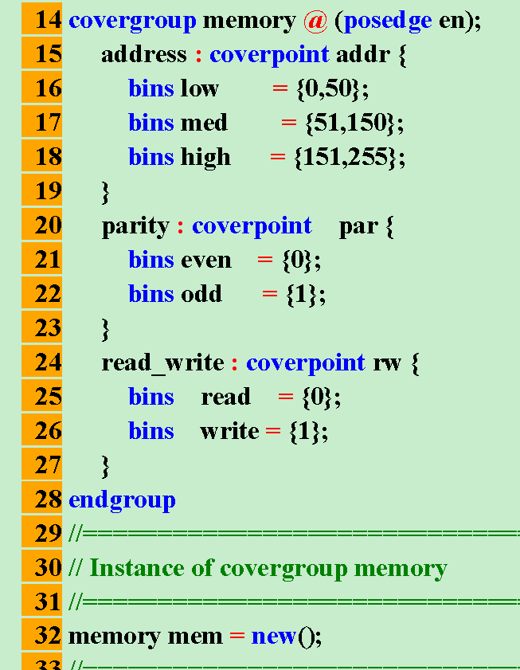
covergroup
什么是Covergroup？
Covergroup构造是用户定义的类型。
类型定义被编写一次，并且可以在不同的上下文中创建该类型的多个实例。
与类类似，一旦定义，就可以通过 new() 运算符创建covergroup 实例。
Covergroup可以在包、模块、程序、接口或类中定义。

Slide 50
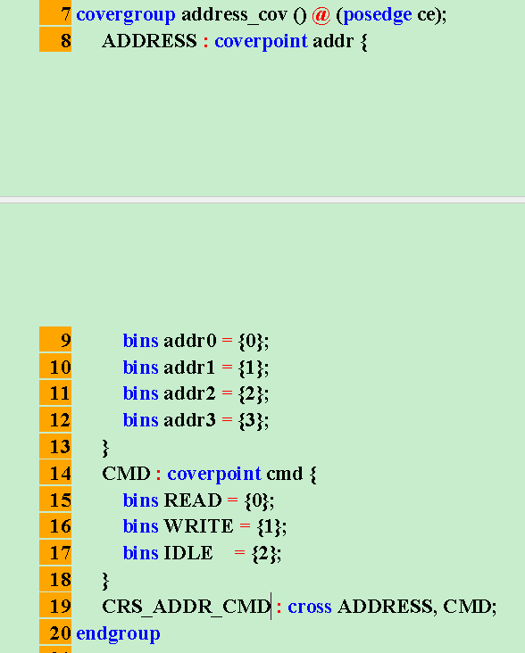
covergroup
Covergroup的格式？
一个Covergroup可以包含以下结构。
时序事件：定义Coverpoint被采样的事件。如果省略时序事件，用户必须按程序触发覆盖采样。
Coverpoint ： Coverpoint可以是变量或表达式。
交叉覆盖： Covergroup还可以指定两个或多个Coverpoint或变量之间的交叉覆盖。
覆盖选项：用于控制Covergroup的行为。
可选的形式参数：这是在创建covergroup 实例时传递的参数。

Slide 51
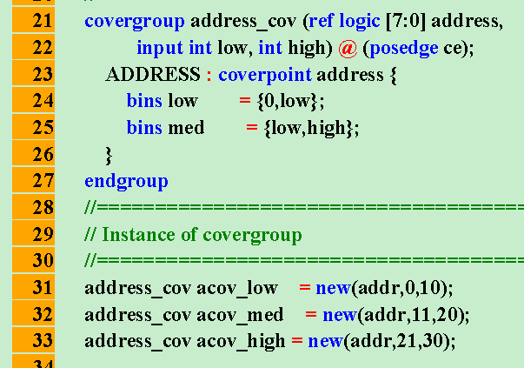
covergroup
通用Covergroup
通常，Covergroup被编码为处理已知变量，如地址、数据或响应。
有时我们不希望Covergroup是通用的，因此可以多次实例化相同的Covergroup ，并且每个实例都在处理自己的一组变量。
通用Covergroup是通过将变量特征作为参数传递来创建的，就像我们对函数和任务所做的一样。

Slide 52
coverpoint
Cover point的格式？
一个cover group可以包含一个或多个Cover point 。
Cover point可以是整型变量或整型表达式。
每个Cover point包括与其采样值或其值转换相关联的一组bins。
bin 可以由用户明确定义或由 SystemVerilog 自动创建。 如果指定了标签，则这个标签会指定Cover point的名称。此名称可用于将此Cover point添加到交叉覆盖规范或访问Cover point的方法。如果省略标签并且Cover point与单个变量相关联，则变量名称将成为Cover point的名称。
Cover point可以包含可选的 iff 语句来禁用覆盖收集

Slide 53
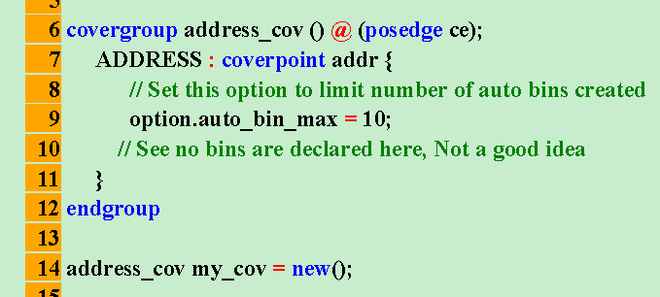
Coverpoint-bins
隐式bins创建
在任何covergroup定义中，都需要定义bins，当没有定义时，仿真器会自动推断coverage bins，这些bins称为隐式bins。
PS：不推荐这种写法。

Slide 54
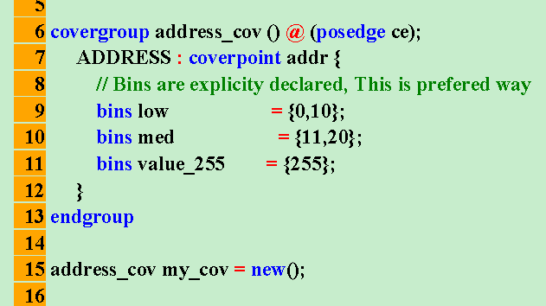
Coverpoint-bins
显式创建 bin
仿真器可以通过compile 自动创建自动的隐式 bin，但这种方法存在多个问题。
因此建议用户手动指定所有覆盖范围。

Slide 55
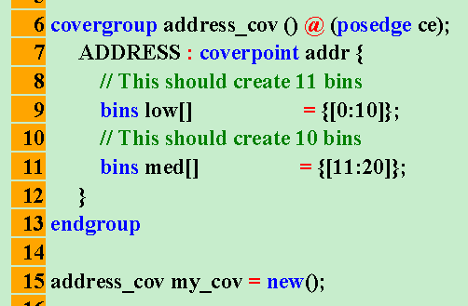
Coverpoint-bins
创建 bin 数组
Systemverilog 提供了以自动方式创建 bin 数组的语法，但以显示的方式创建值。

Slide 56
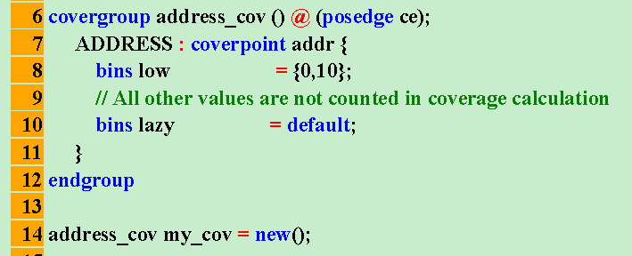
Coverpoint-bins
Default bins创建
与 case 语句中的 default 分支一样，default bin 捕获隐式 bin 定义未涵盖的所有值。
报告覆盖率时不考虑在默认 bin 中命中的覆盖率值。

Slide 57
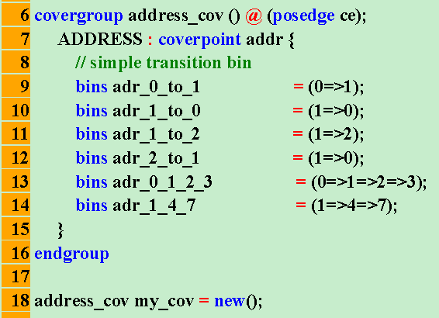
Coverpoint-bins
转换bins创建
转换覆盖率用于检查是否发生了所需的转换，也用于检查值的合法/非法转换是否发生。
在任何覆盖计划中，转换覆盖的重要性都非常重要。任何没有实现转换覆盖的测试平台都只是一个做得不完备的功能覆盖。 Transition Coverage 具有创建 RTL 覆盖无法捕获的场景的能力。
转换覆盖的一些例子：
● 先写后读到同一个内存地址
● 高优先级帧后跟低优先级帧
注意：详细研究转换覆盖并应用所有验证环境非常重要。

Slide 58
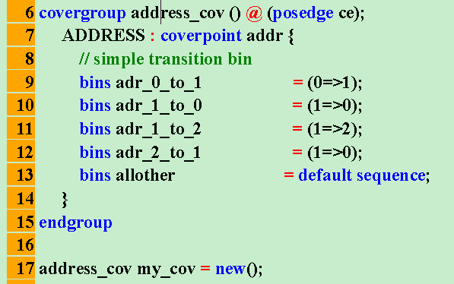
Coverpoint-bins
转换bins创建：Default序列
与 case 语句中的 default 分支一样，default 序列 bin 捕获隐式 bin 定义未涵盖的所有值。
报告覆盖率时不考虑在默认 bin 中命中的覆盖率值。

Slide 59
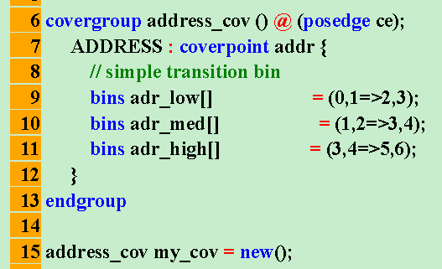
Coverpoint-bins
转换bins创建：转换的序列集
就像在创建 bin 的普通数组的情况下一样，Systemverilog 提供了声明转换数组的语法。
这称为转换的序列集。

Slide 60
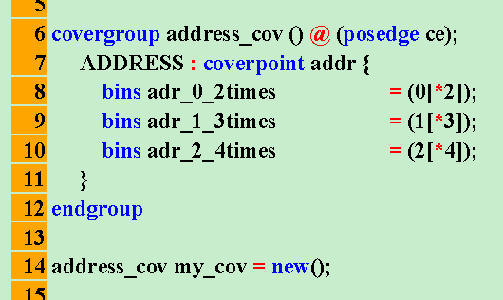
Coverpoint-bins
转换bins创建：连续重复
有时需要检查相同的值是否重复了 N 次。 这可以通过手动键入值 N 次来完成，如下所示。
WRITE=> WRITE => WRITE => WRITE
这是有效的，但如果必须测量长序列，那么这是浪费时间。 Systemverilog 提供了语法来做到这一点。

Slide 61
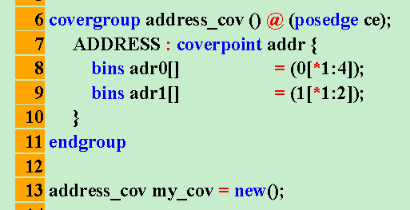
Coverpoint-bins
转换bins创建：重复范围
有时需要至少覆盖转换bins中的这些重复值之一被命中。
我们可以手动指定它们，但是 Systemverilog 提供语法来写这个：
WRITE=>WRITE or
WRITE=>WRITE=>WRITE or
WRITE=>WRITE=>WRITE=>WRITE or
WRITE=>WRITE=>WRITE=>WRITE=>WRITE

Slide 62
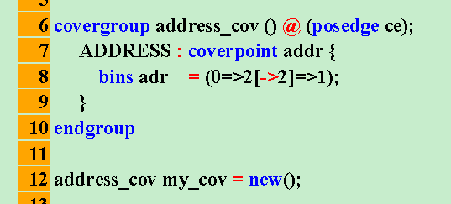
Coverpoint-bins
转换bins创建：不连续的重复
不连续出现的值的重复使用： trans_item [-> repeat_range ] 指定。 此处，值的出现由其他任意数量的样本点指定。例：
2[-> WRITE]（怀疑是WRITE[->2],待确认）
这被扩展为
......=> WRITE.......=> WRITE
这里的点可以是不包含命令 WRITE 的任何其他转换，如 IDLE、READ 等；
可以将重复与非连续与其他转换类型混合以创建复杂的转换模式。

Slide 63
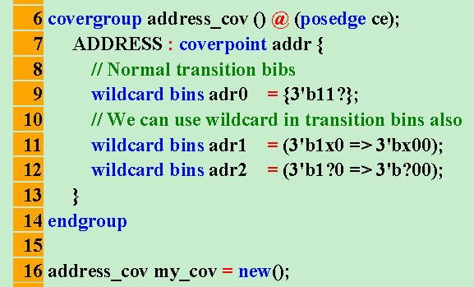
Coverpoint-bins
通配符 bin 创建
默认情况下，值或转换 bin 定义可以指定 4 状态值。 当 bin 定义包含 X 或 Z 时，表示仅当采样值在相同位位置具有 X 或 Z 时才应增加 bin 计数。 通配符 bin 定义导致所有 X、Z 或 ? 被视为 0 或 1 的通配符（类似于 ==? 运算符）。
wildcard bins abc = {2'b1?};
这将涵盖以下值
■ 2'b10
■ 2'b11
转换bin：可以为转换bins创建通配符bins，可以使用 X 或 ? 。
wildcard bins abc = (2'b1x => 2'bx0};
这将涵盖以下值
● 2'b10 => 2'b10
● 2'b10 => 2'b00
● 2'b11 => 2'b10
2'b11 => 2'b00

Slide 64
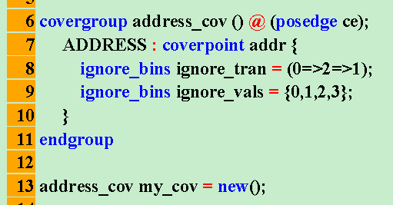
Coverpoint-bins
Ignore bin
与覆盖点关联的一组值或转换可以通过将它们指定为 ignore_bins 来明确地排除在覆盖范围之外。
ignore bin 语法可用于动态覆盖 bin 禁用。

Slide 65
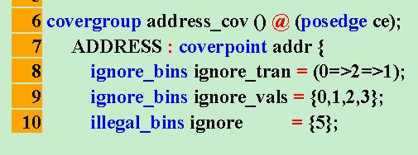
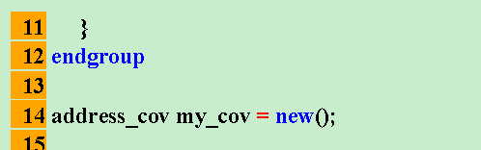
Coverpoint-bins
非法创建 bin
与覆盖点相关联的一组值或转换可以通过将它们指定为 invalid_bins 来标记为非法。 击中非法bins会导致仿真器终止仿真。
通常，应在 DUT 内部变量或 DUT 输出端口上的覆盖点上使用非法 bin 语法。 在测试平台激励上使用非法 bin 语法可以防止错误注入。

Slide 66

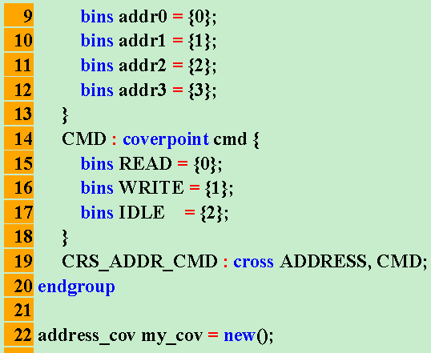
Cross Coverage
交叉覆盖
覆盖组可以指定两个或多个覆盖点或变量之间的交叉覆盖。
交叉覆盖是使用 cross 构造指定的。
在验证复杂系统时，验证功能点的组合很重要。
例子：
● 内存组件的 cmd (READ/WRITE) 和address的cross；
● 网络组件的packet类型和packet长度的cross；
典型的交叉覆盖的定义类似于自动bin points。

Slide 67
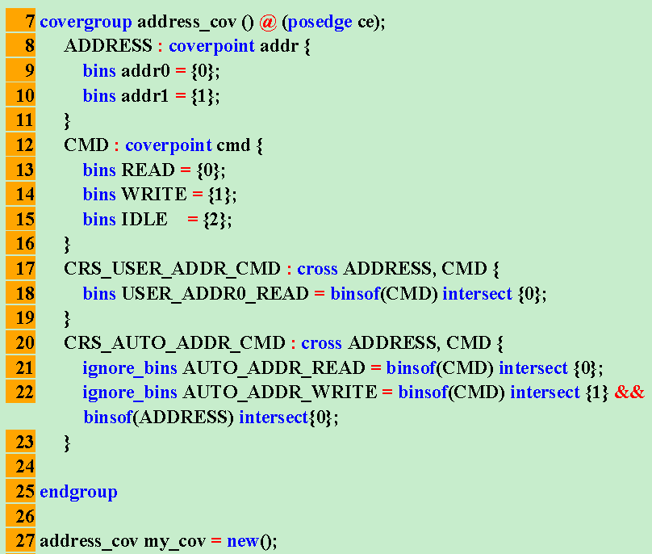
Cross Coverage
用户定义的交叉覆盖点
通常创建 auto cross bin 会导致很多覆盖漏洞，并且可能会导致种类繁多的 ignore bin 语法。
所以有时会使用用户定义的语法。 用于交叉覆盖的用户定义的 bin 使用 binsof 和 intersect 定义。
要在 cross one 上创建一个 ignore bin 需要使用 binsof 和 intersect。

Slide 68
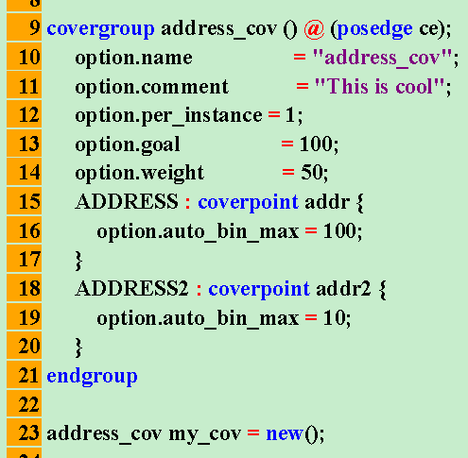
Coverage options
覆盖选项
SystemVerilog提供了控制covergroup，coverpoint和cross的行为的方法。
这些覆盖选项最常见的使用之一是设置covergroup的权重。
在一个高级测试平台上，可能有许多covergroup ，从验证角度来看，一些covergroup具有高优先级，而且它们的数量较少，在其他方面，有低优先级的covergroup ，它们数量很大。
没法让仿真器将知道这个优先级信息，因此SystemVerilog提供了将此传达给仿真器的选项。这样，即使在低优先级的covergroup上没有良好的覆盖，也不会在很大程度上影响整体覆盖。

Slide 69
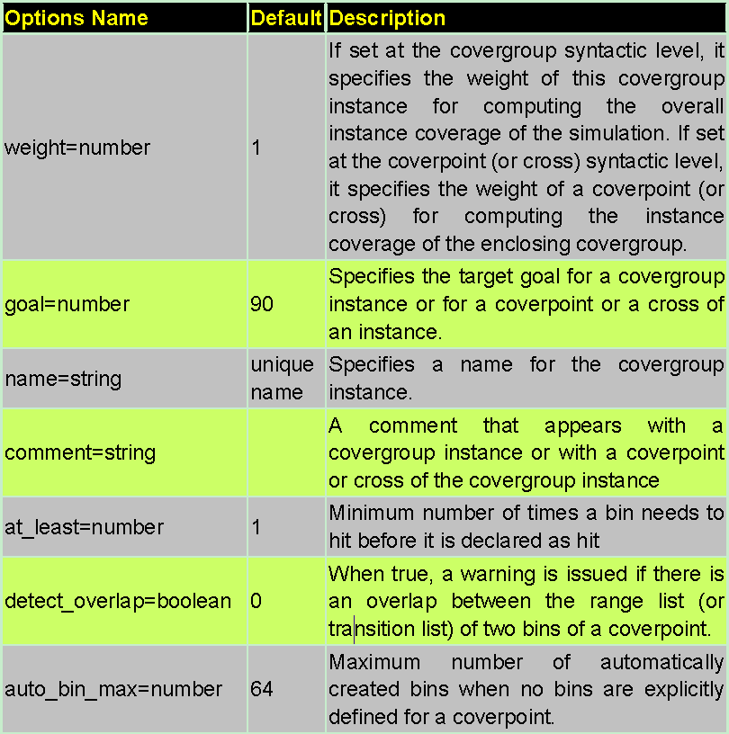
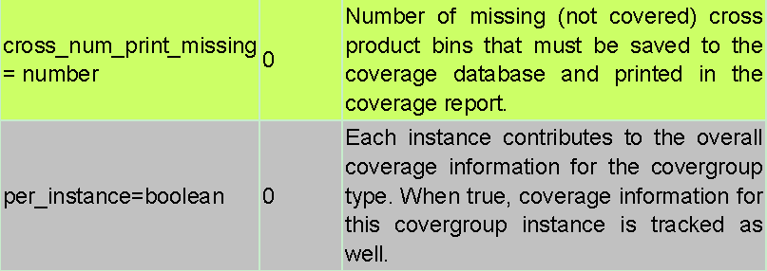
Coverage options
覆盖选项
有两种类型的选项
CockGroup实例特定选项
所有实例特定选项
下表显示了SystemVerilog中可用的所有选项，以控制覆盖组的行为。

Slide 70
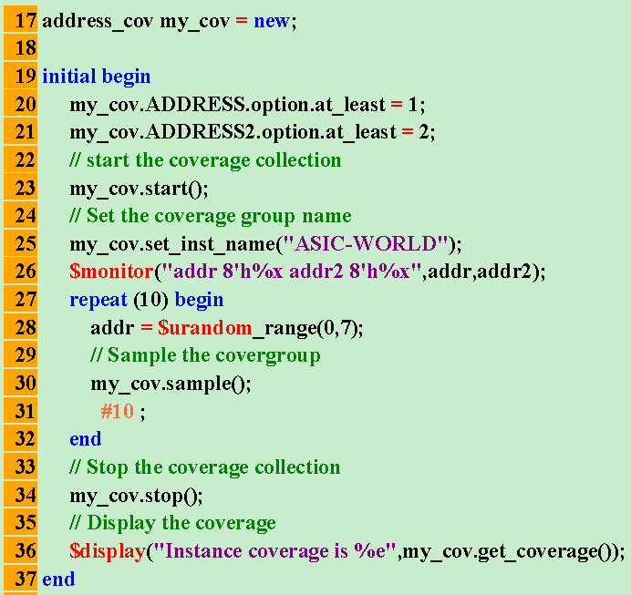
Coverage Methods
覆盖方法
Sytemverilog 提供了一组预定义的方法来处理covergroup。 下面的方法列表。
● void sample() ：触发covergroup的采样
● real get_coverage() ：计算覆盖数，返回值为0到100
● real get_inst_coverage() ：计算给定实例的覆盖数，返回值为0到100
● void set_inst_name(string) : 设置给定字符串的实例名称
● void start() ：开始收集覆盖率
● void stop() ：停止收集覆盖率

Slide 71
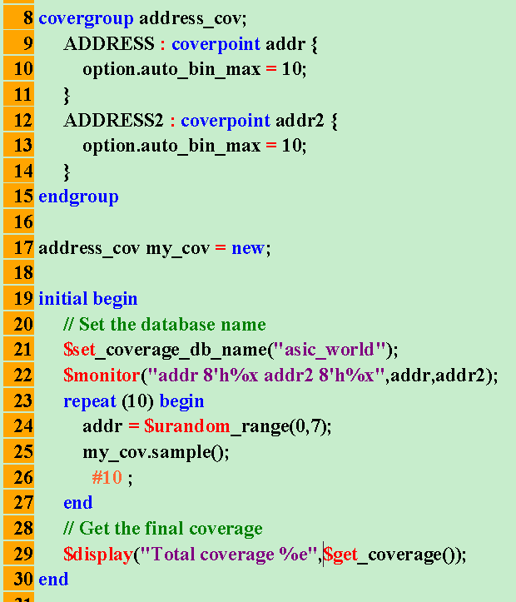
Coverage System Tasks
覆盖系统任务
SystemVerilog提供了一组系统任务，以帮助管理覆盖数据收集，如下所示
$ set_coverage_db_name（name）：设置覆盖数据库的文件名，在仿真运行结束时保存覆盖信息。
$ load_coverage_db（name）：从给定的文件名加载所有覆盖组类型的累积覆盖信息。
$ get_coverage（）：返回到0到100范围内所有覆盖组类型的整体覆盖范围。 如上所述计算该数字。

Slide 72
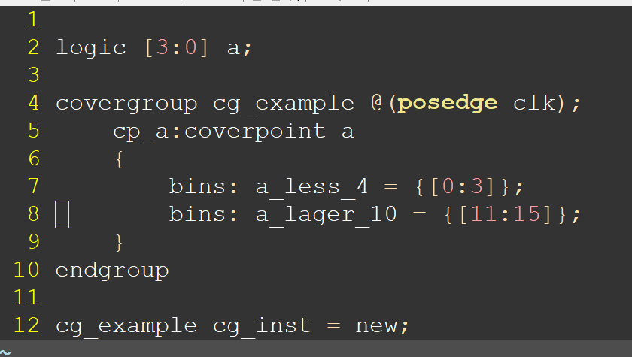
covergroup
Covergroup示例：
在这个例子中，覆盖率组cg_example中定义了覆盖率点a，并进一步在覆盖点a中定义了两个容器bins，以便对a值得范围进行统计：一个容器记录a小于4的次数，另一个容器记录a大于10的次数。
@posedge clk 定义了对变量a的采样时刻，为clk的上升沿。
第12行则对该覆盖率组进行实例化。

Slide 73
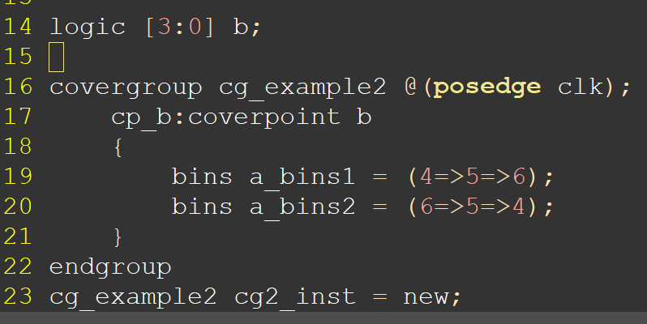
covergroup
Covergroup示例：
在这个例子中，覆盖率组cg_example2中定义了覆盖率点b，并进一步在覆盖点b中定义了两个容器bins，在clk的上升沿，对b采样，统计b由4变为5再变为6的次数和由6变为5再变为4的次数。

Slide 74
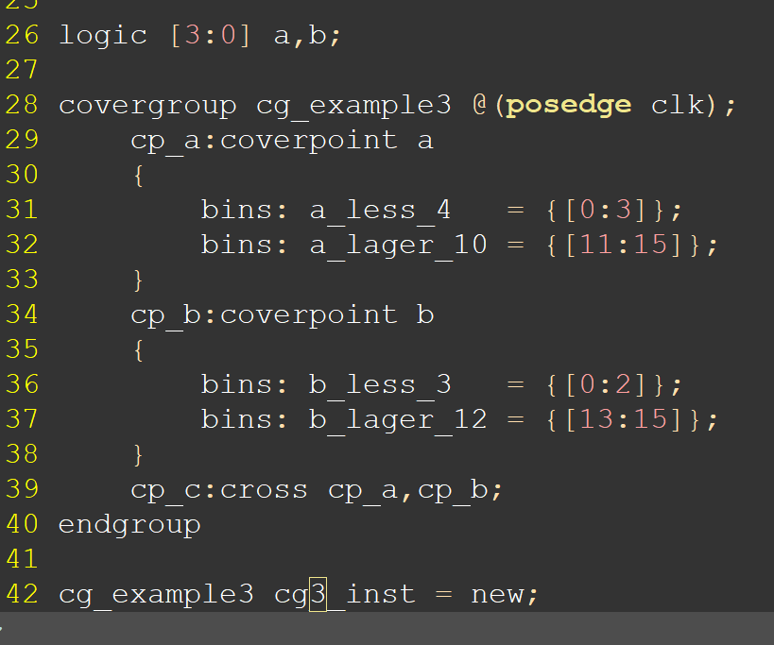
covergroup
Covergroup示例：
在这个例子中，第39行定义了cp_a和cp_b的交叉覆盖点，它可以用于统计以下四种情况：
1、a小于4，b小于3；
2、a小于4，b大于12；
3、a大于10，b小于3；
4、a大于10，b大于12；

Slide 75
cover property
Property（属性）：
一个property定义了设计的一个行为。
一个property可以作为一个假设、一个检查器或者一个覆盖率规范被用于验证。为了将这种行为用于验证，必须使用一个断言、假设或者覆盖语句。
一个property声明本身不会产生任何结果。

Slide 76
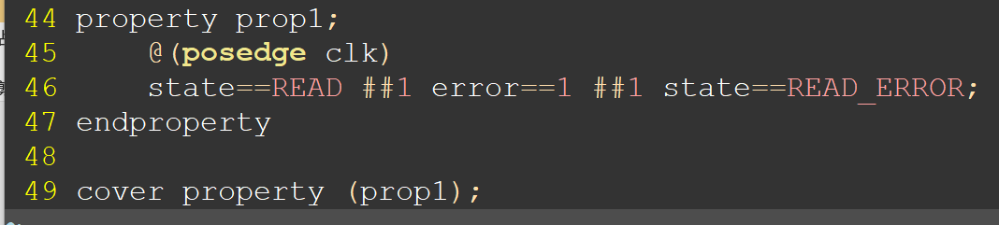
cover property
property示例：
在下面的例子中，属性prop1描述了一种时序行为，通过cover property(prop1)可以检查是否出现过这种时序行为。
该property的作用是：在clk的上升沿，检测到state=READ，下一个上升沿检测到error=1，再下一个上升沿检测到state=READ_ERROR，如果这个时序组合发生，则覆盖成功；

Slide 77
欢迎反馈交流！谢谢！

